Slide 1
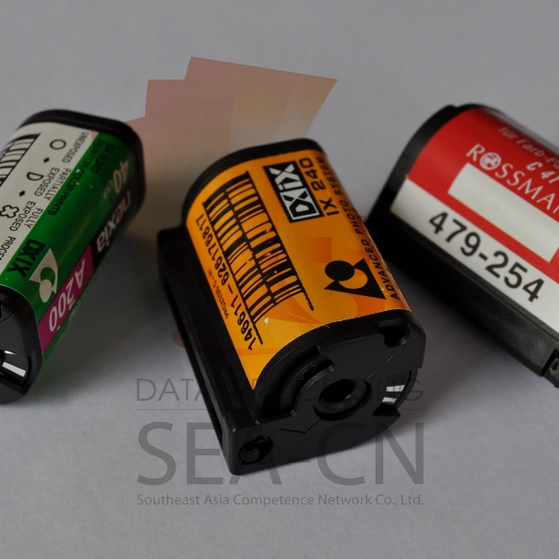
APS Filme digitalisieren
Unser Scanservice: APS Filme in hoher Auflösung digitalisieren und auf CD, DVD oder HDD speichern, zu extrem günstigen Preisen!

Slide 2

APS Filme digitalisieren
Bei jedem Umzug oder Aufräumaktion fällt er Ihnen in die Hände, der berühmte „Schuhkarton“ , was da wohl drin ist? Sie wissen es ganz genau, liebgewonnene Erinnerungen aus früheren Zeiten, festgehalten auf zahllosen APS Filmen.

Slide 3
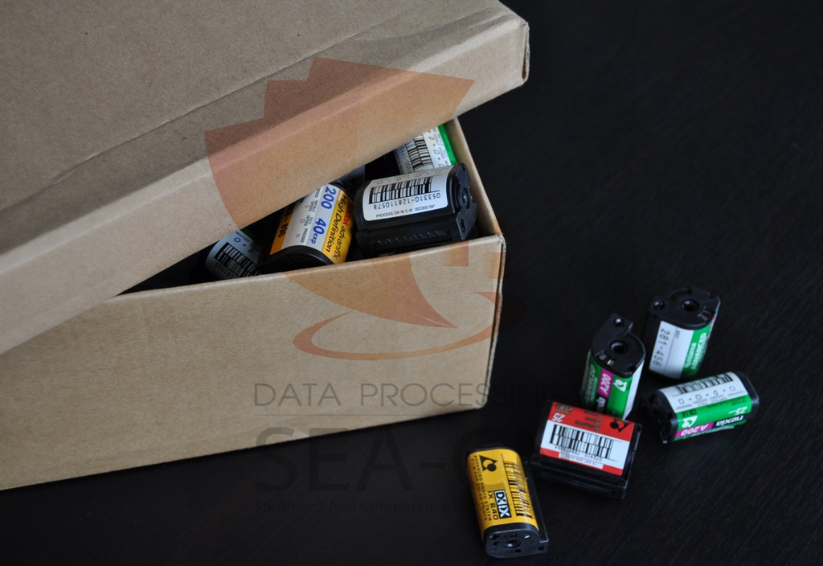
APS Filme digitalisieren
So viele alte APS Filme voll mit wunderbaren Augenblicken aus Ihrem Leben, Erinnerungen die Sie gern wieder beleben und sich mit Freunden und Bekannten anschauen möchten.

Slide 4
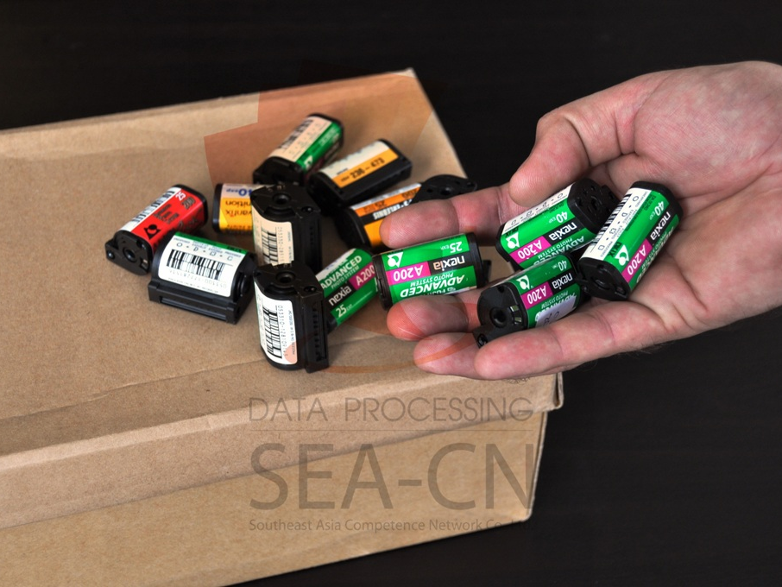
APS Filme digitalisieren
Senden Sie uns Ihre APS Filme per Post zu. Wir digitalisieren professionell Ihre APS Filme in hoher Auflösung und zu einem extrem günstigen Preis .

Slide 5
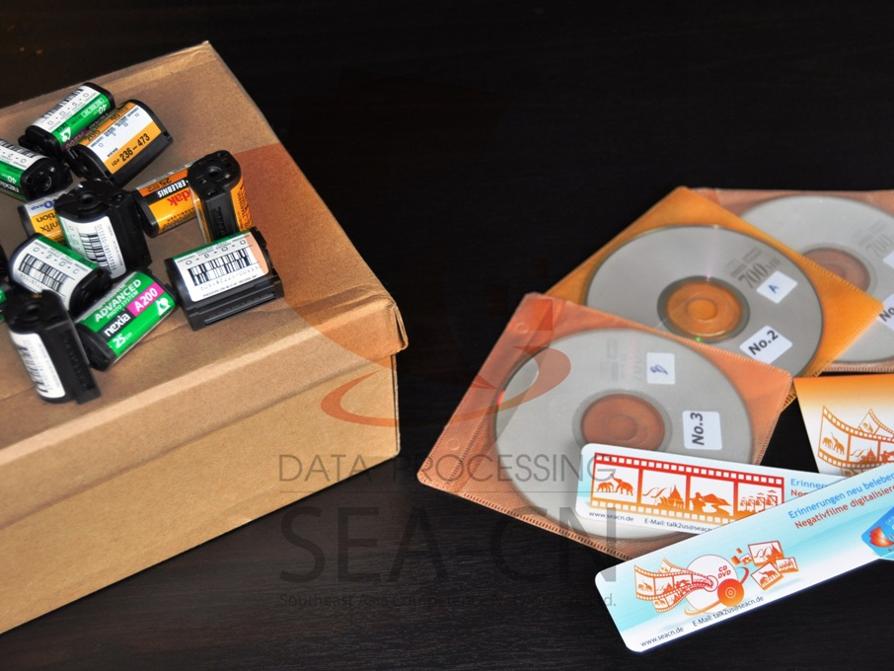
APS Filme digitalisieren
Wir archivieren Ihre APS Filme auf CD, DVD oder HDD. Sie können dann Ihre digitalisierten APS Filme wann immer Sie möchten anschauen, bei Bedarf die Bilder ausdrucken oder ein Photobuch mit Ihren Erinnerungen zusammenstellen.

Slide 6



APS Filme digitalisieren
Wenn Sie zu unserem Scanservice Angebot Fragen haben, dann freuen wir uns auf Ihre Email unter talk2us@seacn.de. Unser Büroservice Team stellt Ihnen gern ein kostenloses Angebot zusammen. Lassen Sie uns Ihre APS Filme aus früheren Zeiten digitalisieren, damit Sie viel Freude beim schwelgen in Erinnerungen haben!
BüroService Kronberg
1/48 Lanna Villa
Super Highway Road
Amphur Muang
Chiang Mai 50300
Thailand
Website: www.fastNOTE.de
www.seacn.de
www.jens-kronberg.de
E-Mail: talk2us@seacn.de
FAX Berlin: +49 30 610900 71996
Wir freuen uns auf Ihren Auftrag!

